Slide 1

Analisa Sentimen Tweet ‘PPKM’

Slide 2

Skema Analisa
Pengambilan Data Menggunakan Twitter API
Data Pre Processing
Penghapusan karakter special dan stopwords, Mengubah format seluruh huruf ke lowercase
Pre-Computed Sentiment Score
Menghitung skor sentimen dengan menghitung selisih jumlah kata positif dan negatif
DATABASE
Analisa Sentimen
Positif, Netral, dan Negatif
Menggunakan model Artificial Neural Network (akurasi: 86%)
Analisa Engagement
Top tweet berdasarkan favorit dan retweet

Slide 3
Data
Range tanggal: 11 – 12 Juli 2021
RangeIndex: 20000 entries, 0 to 19999
Data columns (total 6 columns):
# Column Non-Null Count Dtype
--- ------------ ------------------------ ----------
0 tanggal 20000 non-null datetime64[ns]
1 id 20000 non-null int64
2 text 20000 non-null object
3 rt 20000 non-null int64
4 fav 20000 non-null int64
5 place 365 non-null object

Slide 4
Pre-computed sentiment score
Sebelum melakukan Analisa sentiment kepada seluruh data, diambil 10000 sampel data secara acak untuk kemudian dihitung sentiment score tiap tweet.
Sentiment score dihitung dari selisih jumlah kata positif dan negatif. List kata positif dan negative diambil dari https://github.com/riochr17/Analisis-Sentimen-ID/
Selisih <0 diberi label -1 atau negatif, selisih 0 diberi label 0 atau netral, selesih >0 diberi label 1 atau positif
Jumlah tweet sentiment negatif = 2610, netral = 4510, positif = 2880

Slide 5
Model Machine Learning
Dalam melakukan Analisa sentiment, digunakan beberapa model untuk mendapatkan model terbaik diantaranya:
Gaussian Naïve Bayes
Decision Tree
Logistic Regression
Support Vector Classifier (SVC)
Artificial Neural Network
K-Nearest Neighbors
Untuk menentukan parameter-parameter pada model, dilakukan proses hyperparameter menggunakan GridSearchCV
Evaluasi model terbaik menggunakan beberapa metrik seperti akurasi, presisi, recall, dan AUC score.
Pertimbangan penentuan model terbaik dengan acuan akurasi paling tinggi, presisi dan recall antar kelas tinggi dan tidak beda jauh, dan skor AUC paling mendekati 1.
Dari pertimbangan-pertimbangan tersebut dipilihlah model Artificial Neural Network dimana akurasi 86% dan AUC score: 0.958

Slide 6
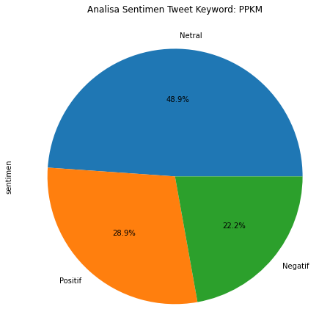
Analisa Sentimen
Tweet paling banyak bersentimen Netral diikuti dengan sentiment positif dan terakhir sentiment negatif

Slide 7
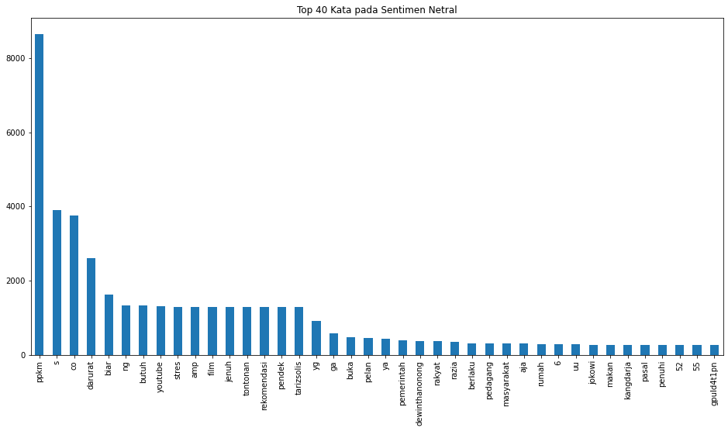
Jika menelisik pada kata untuk sentiment netral, dengan mengabaikan kata “ppkm” dan kata-kata yang tidak mengandung arti, maka 5 kata yang sering muncul:
Darurat
Biar
Butuh
Youtube
Stres

Slide 8
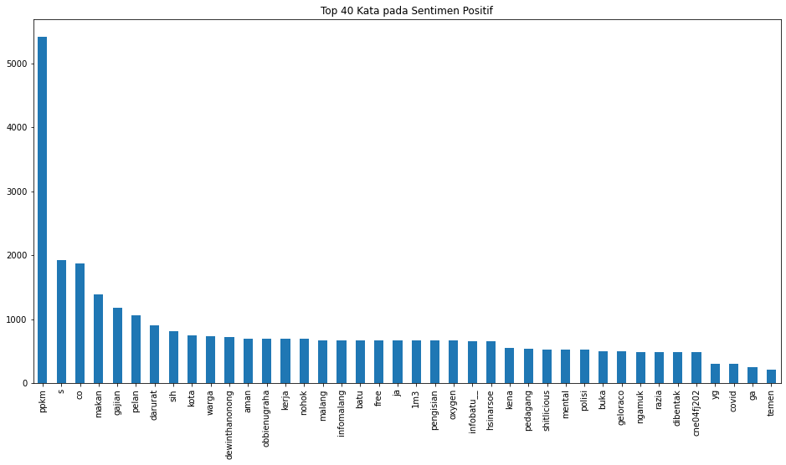
Jika menelisik pada kata untuk sentiment positif, dengan mengabaikan kata “ppkm” dan kata-kata yang tidak mengandung arti, maka 5 kata yang sering muncul:
Makan
Gajian
Pelan
Darurat
Kota

Slide 9
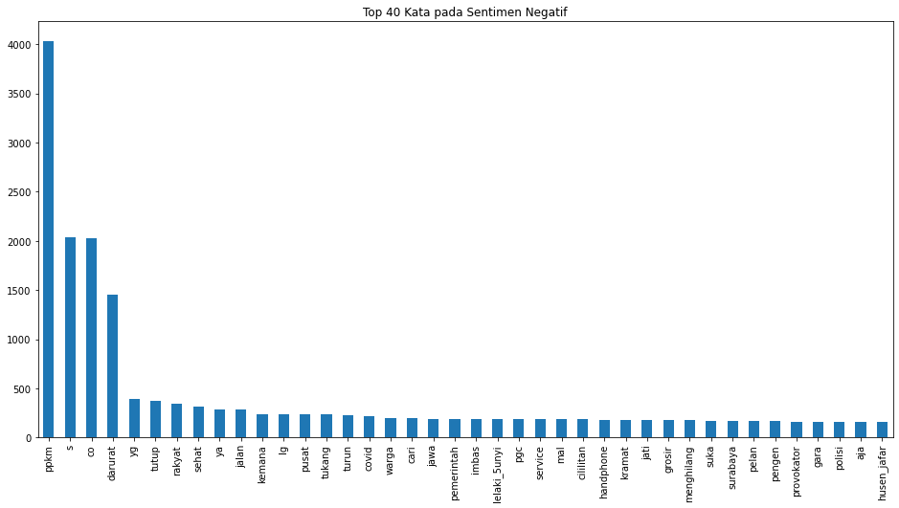
Jika menelisik pada kata untuk sentiment negatif, dengan mengabaikan kata “ppkm” dan kata-kata yang tidak mengandung arti, maka 5 kata yang sering muncul:
Darurat
Tutup
Rakyat
Sehat
Jalan

Slide 10
Analisa Sentimen (Tinjauan kata)
Pada tiap kategori sentimen, kata darurat masuk ke dalam top kata yang paling banyak digunakan. Hal ini mengacu pada pemberlakuan ppkm darurat pada saat itu.
Pada kategori sentiment positif, kata yang menarik yang paling banyak dibicarakan adalah makan dan gajian. Sentimen positif mungkin muncul dari orang-orang yang tidak terdampak langsung dari pemberlakuan PPKM. Makan dan gajian adalah hal yang paling mendasar dari pengaruh PPKM sekarang.
Pada kategori sentiment negatif, kata yang menarik yang paling banyak dibicarakan adalah tutup dan jalan. Bila ditelaah lebih lanjut dari kata-kata tersebut, kemungkinan mengacu pada banyaknya penutupan jalan di kota-kota. Dapat diduga bahwa rakyat dirugikan dengan adanya penutupan jalan atau rakyat menyadari ketidakefektifan penutupan jalan selama ppkm berlangsung.

Slide 11
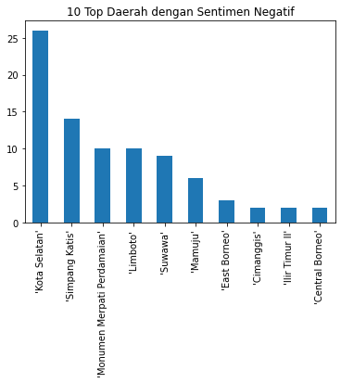
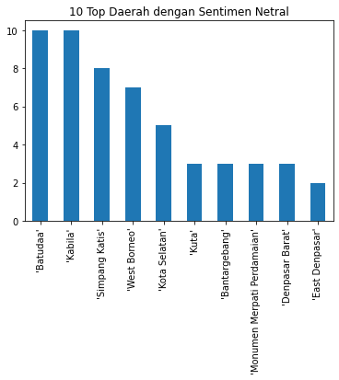
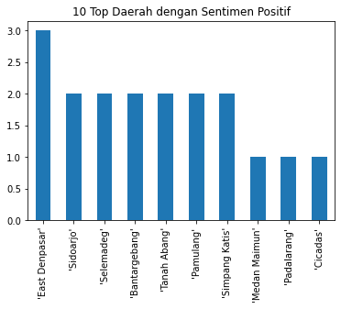
Analisa Sentimen (Lokasi Tweet)
Gorontalo
Sulbar
Depok
Gorontalo
Gorontalo
Sumsel
Gorontalo
Babel
Gorontalo
Daerah Sulawesi paling banyak mengirimkan tweet sentiment negatif dan netral. Sedangkan Bali dan Jawa paling banyak yang mengirim tweet sentiment positif.
Sumbar

Slide 12
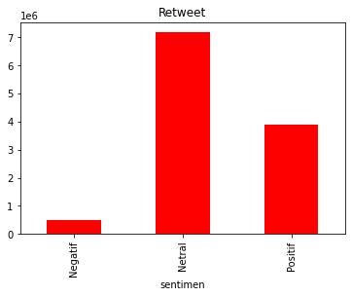
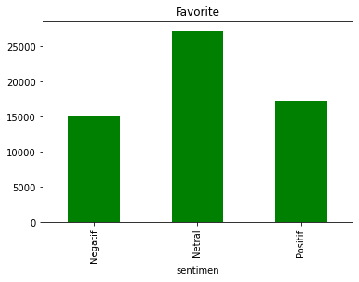
Analisa Engagement
Jumlah retweet dan favorit terbanyak dipegang oleh sentiment netral. Hal ini berkaitan juga dengan hasil bahwa tweet bersentimen netral berjumlah paling banyak.
Engagement masing-masing sentimen

Slide 13
Analisa Engagement (3 Top Tweet berdasarkan retweet)
geh! besok kan lampung ppkm darurat, nah itu mksdnya gmn ya? semua toko tutup dan jalanan ditutup atau gmn? sorry jgn salty ya beneran gtau setelah 2 minggu sakit malah ppkm sialan
Jangan pedagang kiecil aja yg dirazia, tuh pedagang vaksin juga razia
Heboh! Razia PPKM, Video Pedagang Amuk Polis… https://t.co/MNeGTYJ0t4
NEGATIF
https://t.co/TUSTFo80j0 Beneran nih pak @jokowi
@RahayuSaraswath @JogjaUpdate Iya mbak, di tempatku satu RT oleh PPKM RT yang isoman dibuatkan WAG, supaya bisa mem… https://t.co/c2nby8MzZy
PPKM: Para Pejabat Koruptor Milyaran
NETRAL
Bosen nih baru pindah ke Depok malah PPKM, mana belum punya teman sekitar sini, haduh
Penerapan PPKM di beberapa wilayah kejam banget y, iy tau niatnya baik spy Indonesia bs lepas dr pandemi. Tp bisa g… https://t.co/v9gaXYjxlZ
@jetsilvers @Smsl_alghozali Kesepakatan MUI, dan demi PPKM, kita usulkan untuk juara bersama Om😔
POSITIF

Slide 14
Analisa Engagement (3 Top Tweet berdasarkan favorite)
RT @utaskala: Ppkm: Plenga plongo kaya monyet https://t.co/uQtJOxMIxf
PPKM bikin gunung" pada tutup. Tapi bukan pendaki namanya kalo ga bisa survive dalam medan apapun.
RT @zarezarezareza: Hati hati yaa lagi ppkm gini amankan keluarga kalian dari broadcast wa bantuan ppkm, nanti datanya buat pinjol.
NEGATIF
https://t.co/TUSTFo80j0 Beneran nih pak @jokowi
RT @TeddyGusnaidi: MUI Sumbar Tolak Peniadaan Ibadah di Masjid saat PPKM, Teddy Gusnaidi: Bubarkan LSM Model Beginian https://t.co/9LVmLdoP… @syandiego
Maaf saya taunya PPKM mas 🙏
NETRAL
RT @Pencerah__: Saya heran sama sebagian masyarakat Indonesia. Mereka ingin pandemi berakhir, ingin beribadah secara jamaah dan berdagang n…
RT @RD_4WR1212: SURABAYA KENJERAN KISRUH Operasi PPKM darurat di Bulak Banteng, Kenjeran, Surabaya berlangsung ricuh semalam. Kericuhan ter…
RT @maspiyuaja: Sempat Bantah Anies, PT Equity Life Indonesia Akhirnya Akui Melanggar PPKM Darurat https://t.co/1xx2lr94EV https://t.co/ONp…
POSITIF

Slide 15
Kesimpulan dan evaluasi
Tweet keyword ‘PPKM’ pada tanggal 11 – 12 Juli 2021 paling banyak bersentimen netral diikuti positif dan terakhir negatif.
Tweet dengan sentiment negative banyak yang berasal dari daerah Sulawesi dan Sebagian Sumatera sedangkan positif banyak berasal dari pulau Jawa dan Bali. Hal ini terjadi kemungkinan dari faktor ketersediaan faskes dan ekonomi di masing-masing daerah.
Akurasi pemodelan ML dengan ANN mencapai 86% dan model memiliki score AUC mendekati satu yang artinya tidak overfitting maupun underfitting.
Hasil peringkat kategori sentiment pada hasil prediksi dengan model machine learning dan pre-computed sama. Sehingga muncul dugaan adanya bias dimana semestinya jumlah data pre-computed masing-masing kategori sama. Bisa dicoba apakah dugaan ini benar atau tidak.

